Slide 1
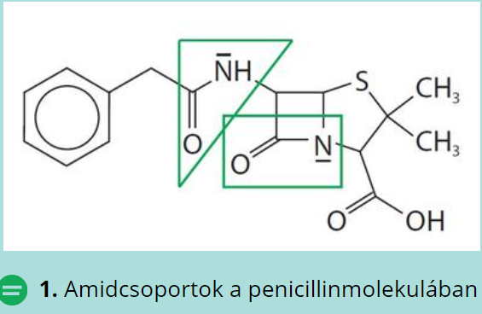
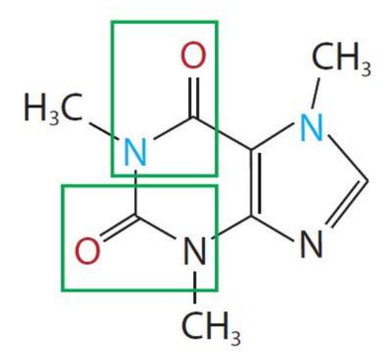
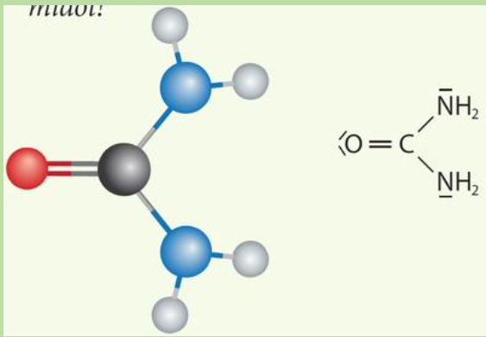
Az amidok
PENICILLIN
KOFFEIN
KARBAMID

Slide 2
Nitrogéntartalmú szénvegyületek
C, H, N építőelemekből épülnek fel:
aminok
nitrogéntartalmú heterociklusok nukleinsavak
nitrilek
azovegyületek
diazovegyületek
C, H, N, O építőelemekből épülnek fel:
amidok
aminosavak fehérjék
nitrovegyületek

Slide 3
AMIDOK
Definíciójuk: olyan szerves vegyületek, melyekben megtalálható az amidcsoport
Az amidcsoport olyan összetett funkciós csoport, amelyben a szénatomhoz egy oxigén- és egy nitrogénatom kapcsolódik közvetlenül.
Miben áll az amidok jelentősége?
Az élő szervezetek fehérjéinek jellegzetes részlete az amidcsoport.
Származtatás: karbonsavakból és aminokból (vagy ammóniából) vízelvonással:

Slide 4
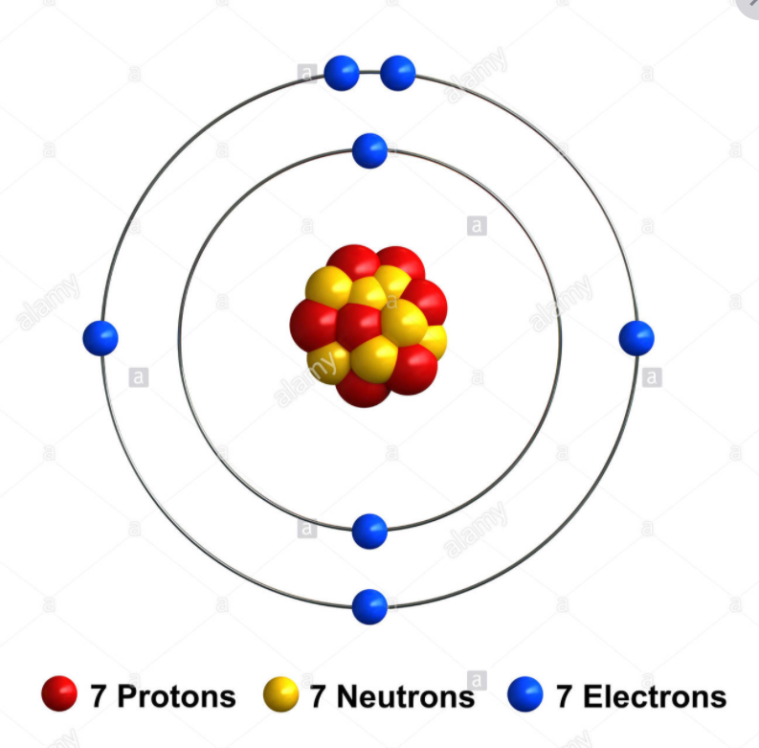
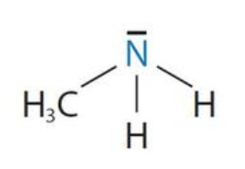
Ismétlés:
A N az V. főcsoport első eleme
5 vegyértékelektronja van, ebből 1 párosított e⁻ -pár
Legtöbbször ez a párosított e⁻ nemkötő e⁻ -párt alkot a molekulában.
7
N
5
2
14,0
nitrogén

Slide 5
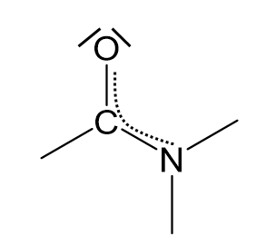
Az amidcsoport elektronszerkezete
A N nemkötő elektronpárja delokalizálódik, ezért
síkalkatú ( a delokalizált e⁻ -ok nem engedik forogni az atomokat a kötések körül)
NEM bázis!( nem képes H⁺/p+-felvételre)
4 e- -ból álló delokalizált
elektronrendszere van
(ebből 2db a C és O közti 2. kötés (π-kötés)
2 db e- pedig a N nemkötő e⁻-párja)

Slide 6
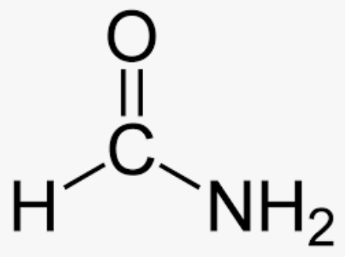
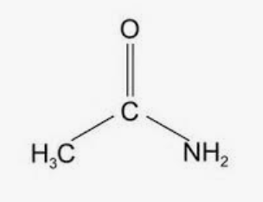

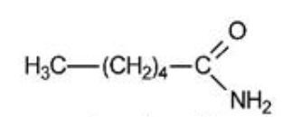

AZ AMIDOK ELNEVEZÉSE
Elsőrendű amidok:
A szénhidrogén főlánc nevéhez az -amid szót illesztjük.
A főlánc az amidcsoport szénatomját is tartalmazza!
Feladat:
Írjuk fel a metánamid, etánamid és a hexánamid szerkezeti képletét!

Slide 7
AZ AMIDOK ELNEVEZÉSE
Ha a N-hez is kapcsolódik szénhidrogéncsoport (másod- és harmadrendű amidok):
Az alapvegyület neve előtt ábécérendben soroljuk fel a nitrogénatomhoz kapcsolódó szénhidrogéncsoportokat, és N-nel jelöljük, hogy azok a nitrogénhez kapcsolódnak.
Feladat:
Nevezd el az alábbi molekulákat!
N-metiletánamid
N,N-etil-metilpropánmid

Slide 8

AZ AMIDOK FIZIKAI TULAJDONSÁGAI
Első- és a másodrendű amidok:
Magas forráspontú vegyületek (a molekulák között erős hidrogénkötések alakulnak ki).
Szilárd, kristályos vegyületek (kivéve: metánamid, ami folyadék szobahőmérsékleten).
Harmadrendű amidok:
A molekulák között nem alakul ki hidrogénkötés, ezért forráspontjuk alacsonyabb.
Vízben jól oldódnak.

Slide 9
AZ AMIDOK KÉMIAI TULAJDONSÁGAI
nem bázisok, azaz nem képesek H+-ion felvételre (a N delokalizált nemkötő elektronpárja miatt).
Az amidok oxigénatomja nagyon gyengén bázisos (a nemkötő elektronpárja képes megkötni az erős ásványi savak protonjait).
Vizes oldatuk semleges kémhatású.
Az első- és a másodrendű amidok:
gyenge savként viselkednek,
amfoter anyagok.

Slide 10
AZ AMIDOK ELŐFORDULÁSA
nukleinsavak
fehérjék
számos természetes szénvegyület tartalmaz amid kötést:
Koffein:
penicillin:
B₁₂-vitamin (hiánya: vérszegénység)
Poliamidok (pl.neylon)
drogok: LSD
Feladat:
Karikázzuk be a molekulákban lévő amid kötéseket!

